Slide 1
Тема 5. Фінансово-кредитна система економіки 1. Фінансова система економіки 2. Бюджетна система України 3. Податкова система України 4. Кредитно-банківська система

Slide 2
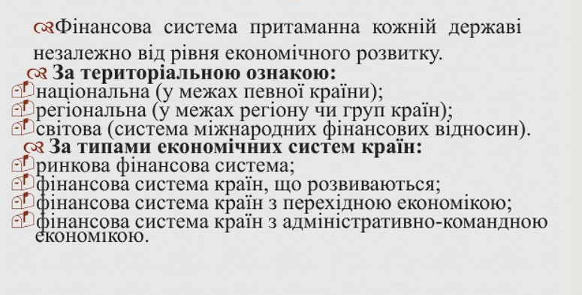
1. Фінансова система економіки
ФІНАНСОВА СИСТЕМА — сукупність відокремлених, але взаємопов'язаних сфер і ланок фінансових відносин, пов'язаних із формуванням і використанням централізованих і децентралізованих грошових фондів.
Фінансова система — це сукупність урегульованих фінансово-правовими нормами окремих ланок фінансових відносин і фінансових установ, за допомогою яких держава формує, розподіляє і використовує централізовані і децентралізовані грошові фонди. Фінансова система виникла разом з появою держави і нерозривно зв'язана з її функціонуванням. За допомогою фінансової системи держава нагромаджує та використовує кошти для утримання свого апарату, а також спрямовує їх на виконання своїх функцій. Фінансова система охоплює грошові відносини між державою і підприємствами та організаціями, державою і населенням, між підприємствами і всередині них.
Фінансова система – це сукупність різноманітних видів фондів фінансових ресурсів, сконцентрованих у розпорядженні держави, господарюючих суб'єктах, окремих фінансових інститутах і населення для виконання покладених на них функцій, а також для задоволення економічних та соціальних потреб.

Slide 4
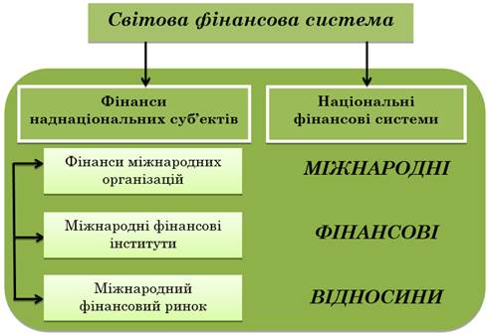
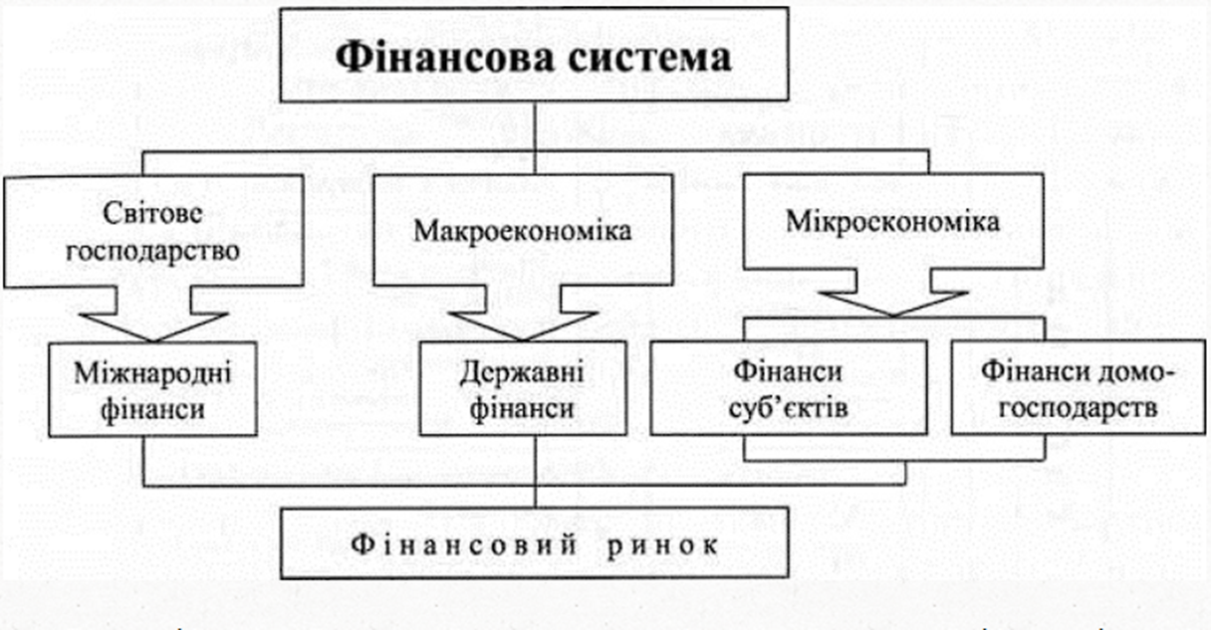
Принципи побудови фінансової системи:
• принцип самостійності – кожна ланка фінансової системи є самостійною і відмінною від іншої;
• принцип єдності – спільна ціль для всіх;
• принцип функціонального призначення ланок – способи і методи керування країною.
На мікрорівні національна фінансова система включає фінанси суб’єктів підприємництва, а на макрорівні – державні фінанси, страхування, фінансовий ринок.
Основне призначення фінансової системи полягає у мобілізації та розміщенні обмежених ресурсів між конкуруючими напрямами їх використання.

Slide 5
Сфери та ланки фінансової системи України
Оскільки фінанси є інструментом розподілу і перерозподілу ВВП, то виділення сфер і ланок фінансової системи країни базується на етапах розподілу ВВП. Учасниками первинного розподілу ВВП є держава, суб’єкти господарювання, робітники та службовці. Виходячи з цього, виділяють три основні сфери національної фінансової системи:
• фінанси суб’єктів господарювання;
• державні фінанси;
• фінанси домогосподарств.
Крім цього існують також дві забезпечувальні сфери, які включаються у фінансові відносини на етапі перерозподілу ВВП:
• фінансовий ринок;
• страхування.
У складі фінансової системи можливо виділити наступні сфери (підсистеми):
• централізовані фінанси, основу яких складають державні фінанси;
• децентралізовані фінанси, що включають фінанси суб’єктів господарювання (підприємств) та фінанси домогосподарств;
• фінансову інфраструктуру, що включає фінасовий ринок та систему органів управління фінансами;
• міжнародні фінанси.
Структурно фінансова система складається зі сфер і ланок.
Сфера фінансової системи характеризується наявністю загальних за певною ознакою фінансових відносин, а ланки відображають елементи фінансових відносин, які групуються за принципом формування фінансових ресурсів або специфічних форм і методів фінансових відносин.
Можна виділити такі сфери фінансової системи:
сфера мікроекономіки – представлена фінансовими відносинами на рівні суб'єктів господарювання;
сфера макроекономіки – представлена фінансовими відносинами на рівні держави та характеризує фінансову діяльність держави в цілому;
сфера світового господарства (сфера міжнародних фінансів) – представлена фінансовими відносинами на міжнародному рівні, відображає обмінні та перерозподільні фінансові відносини на світових ринках;
сфера забезпечення фінансових відносин – представлена фінансовими відносинами на всіх рівнях. Це фінансовий ринок, який охоплює рух фінансових ресурсів як специфічного товару.

Slide 6
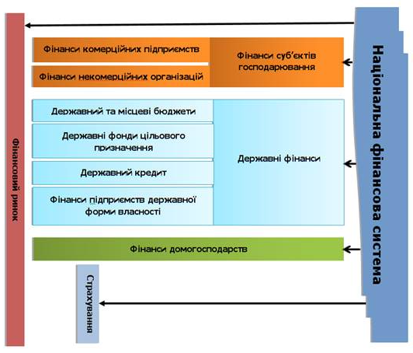
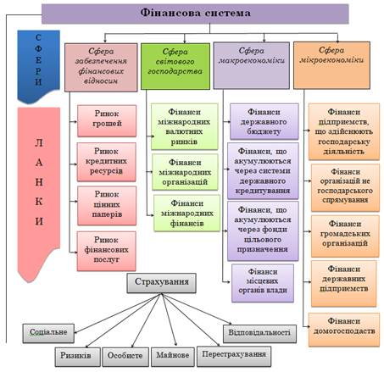

Slide 7
Організаційно всі складові фінансової системи України можна умовно розділити на:
а) Органи управління:
· Міністерство фінансів;
· Державна податкова адміністрація;
· Контрольно-ревізійна служба;
· Казначейство;
· Пенсійний фонд;
· Рахункова палата;
· Аудиторська палата;
· Комітет із нагляду за страховою діяльністю.
б) Фінансові інститути:
· Національний банк;
· комерційні банки;
· небанківські кредитні установи;
· страхові компанії;
· міжбанківська валютна біржа;
· фондова біржа;
· фінансові посередники на ринку цінних паперів.
Міністерство фінансів України здійснює загальне управління всією фінансовою системою як на загальнодержавному, так і на регіональних рівнях. У структурі Міністерства фінансів України виокремлюють центральний і регіональні органи.

Slide 8
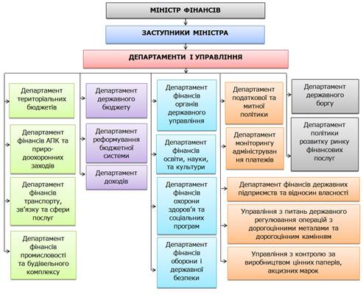

Slide 9
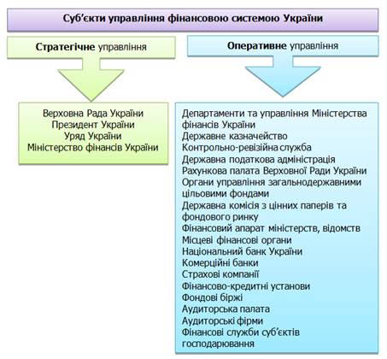
Об’єкти і субєкти управління фінансами
Організаційно-управлінський устрій фінансової системи кожної окремої країни є суб’єктивним явищем і залежить від внутрішньої структури фінансової системи країни, політичного та адміністративного устрою, історичних особливостей тощо.
Управління фінансами – це сукупність форм і методів цілеспрямованого впливу суб’єктів управління на процеси формування, розподілу і використання централізованих і децентралізованих фондів фінансових ресурсів.
Будь-яке управління передбачає виділення об’єкта (чим керують) і суб’єкта (хто керує).
Об’єктом управління фінансами є централізовані і децентралізовані фонди фінансових ресурсів, а також різноманітні види фінансових відносин.
Суб’єкти управління класифікуються відповідно до масштабності покладених на них функцій та завдань.
Стратегічне управління фінансами передбачає розробку перспективних програм впливу за допомогою фінансових методів на оптимізацію розподілу ВВП, тобто на забезпечення всіх учасників розподілу необхідними фінансовими ресурсами.
Оперативне управління фінансами проводиться на основі поточного аналізу конкретної фінансової ситуації і включає комплекс заходів для забезпечення максимальної раціоналізації формування, розподілу і використання фінансових ресурсів відповідної ланки фінансової системи країни.

Slide 10
Що ж являє собою стабілізація фінансової системи та як цей чинник впливає на економіку України?
Стабільна й ефективна фінансова система, якій довіряють громадяни і бізнес, – необхідна умова для розвитку економіки. Національний банк України сприяє фінансовій стабільності, допомагаючи фінансовій системі ефективно виконувати свої функції та бути стійкою до криз. Він вживає різноманітні заходи, щоб звести до мінімуму ризики для всієї фінансової системи, а також допомагає банкам протистояти системним ризикам.
За фінансової стабільності відбуваються такі процеси: ­
фінансова система ефективно перетворює вільні кошти громадян та бізнесу на кредити та інвестиції; ­ фінансова система ліквідна та капіталізована, а відтак стійка до кризових явищ; ­
платежі та розрахунки здійснюються вчасно та в повному обсязі; ­
учасники фінансової системи зважено оцінюють ризики та управляють ними; ­ труднощі окремих фінансових установ не поширюються на систему в цілому. ­
Для досягнення цього, Національний банк України постійно вдосконалює інструментарій щодо сприяння фінансовій стабільності у країні. Для прикладу, він застосовує такі підходи: ­
провадить макропруденційну політику; ­
підтримує банки як кредитор останньої інстанції; ­
сприяє фінансовій стійкості банків, насамперед системно важливих; ­
здійснює нагляд (оверсайт) за банками, платіжними системами та системами розрахунків; ­
здійснює стрес-тестування банківської системи та найбільших позичальників банків.

Slide 11
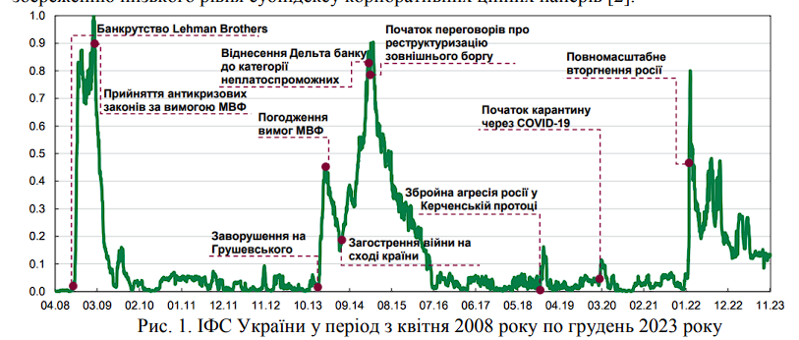
Для того, щоб об’єктивно оцінити рівень стабільності фінансової системи використовують показник Індексу фінансового стресу (ІФС).
Індекс фінансового стресу – це індикатор, що відображає рівень напруги у фінансовому секторі України. ІФС набуває значень від 0 до 1, де 0 – повна відсутність напруги та 1 – найвищий рівень стресу.
ІФС демонструє виключно поточний стан справ, але не вказує на майбутні ризики. Індекс фінансового стресу дає змогу: виміряти рівень стресу фінансової системи; оцінити глибину і тривалість періоду нестабільності фінансових ринків, а також порівняти його з рівнем стресу в минулі кризи; оцінити ефективність антикризових заходів; визначити характер потрясінь фінансової системи та її окремих складових – системний чи епізодичний.

Slide 12
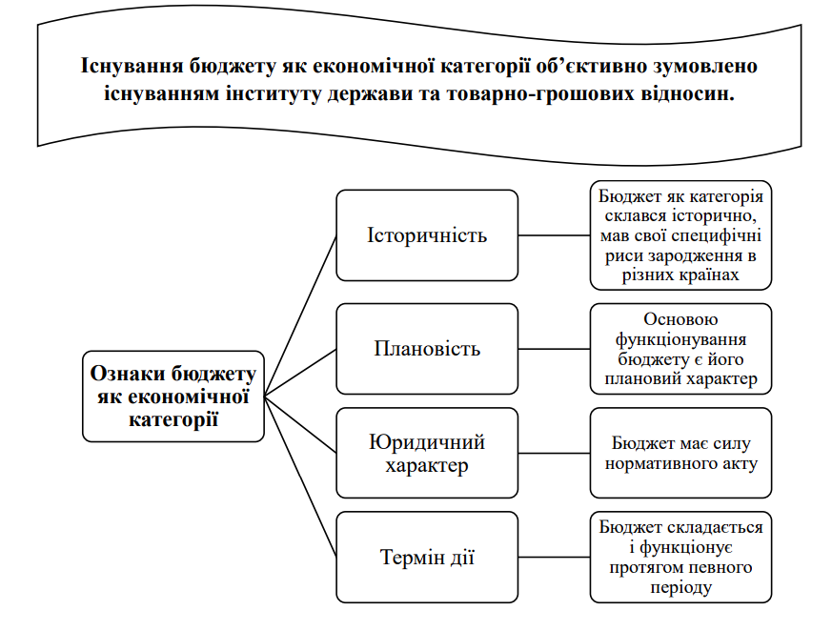
2. Бюджетна система України
Економічна природа бюджету виявляється саме в тому, що за його допомогою держава надає суспільству унікальні блага й послуги, які істотно впливають на рівень добробуту та якість життя. До таких благ належать оборона країни, національна безпека й правопорядок, благоустрій, захист довкілля, освіта, охорона здоров'я, наука, культура тощо. У бюджеті сконцентровані інтереси держави, суб'єктів господарювання та населення. Між ними відбувається постійне протиборство за присвоєння певної частини суспільного продукту. Тому головне призначення бюджету полягає у зрівноваженні інтересів усіх суб'єктів суспільства.

Slide 13
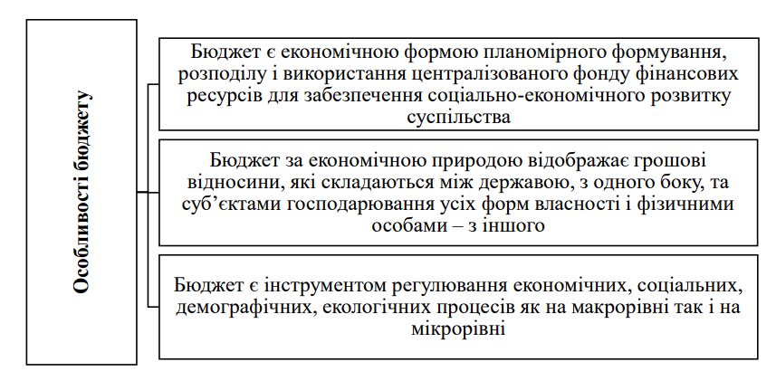
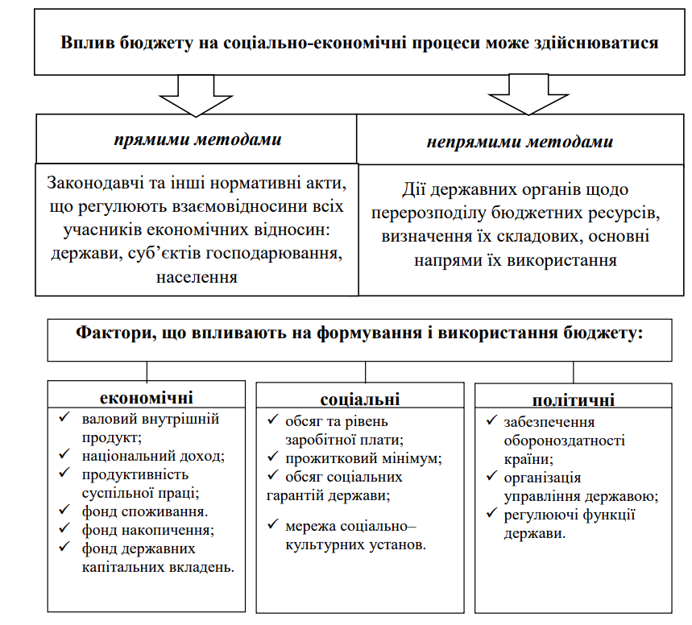

Slide 14
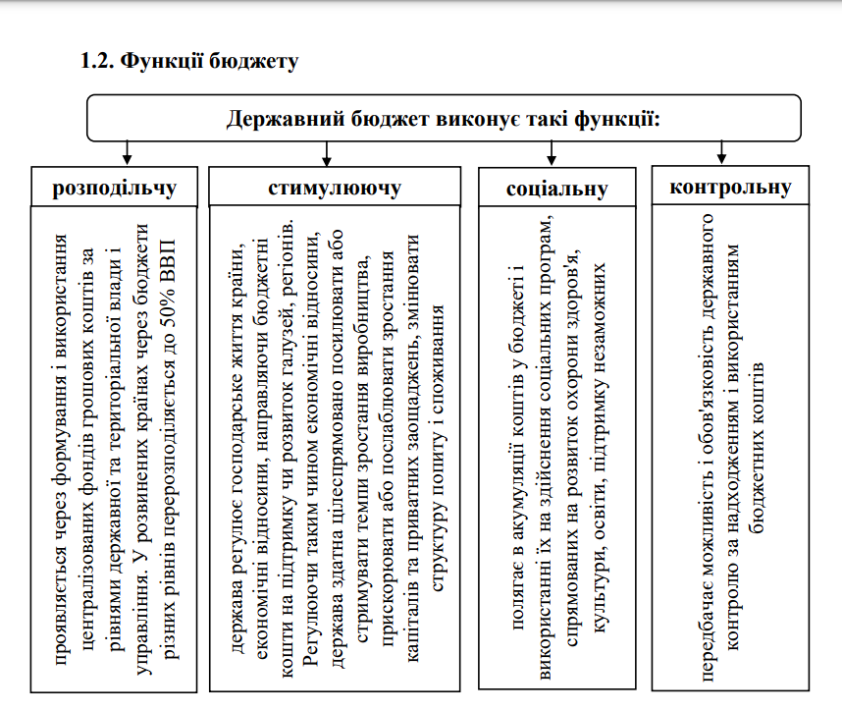
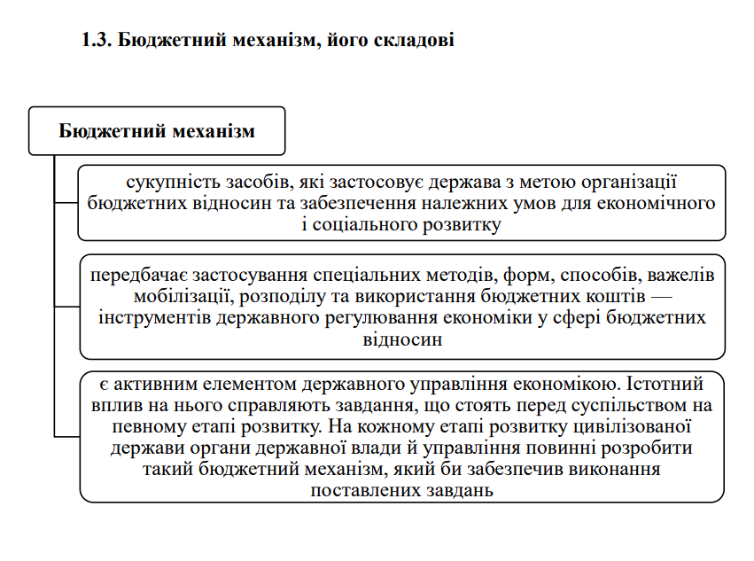

Slide 15
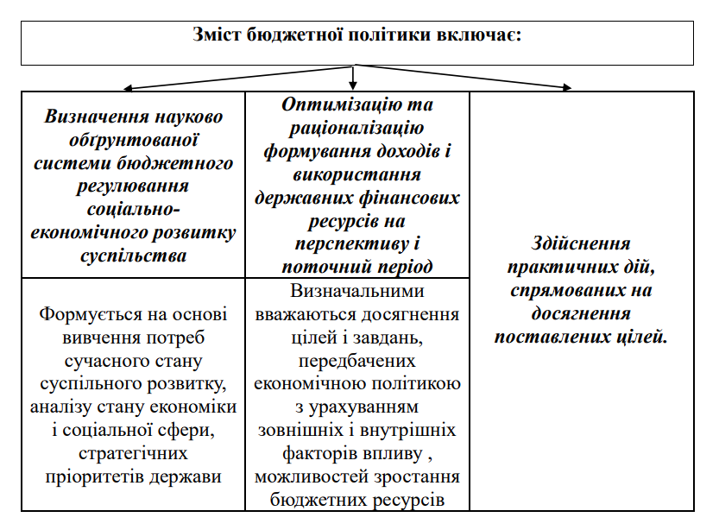
Бюджетна політика – сукупність заходів держави з організації та використання бюджетних ресурсів для забезпечення її економічного і соціального розвитку. Бюджетна політика спрямовується на оптимізацію та раціоналізацію формування доходів і використання державних фінансових ресурсів, підвищення ефективності державних інвестицій у економіку, узгодження загальнодержавних і місцевих інтересів у сфері міжбюджетних відносин, регулювання державного боргу та забезпечення соціальної справедливості при перерозподілі національного доходу.
Стратегічною метою бюджетної політики є створення державою необхідних економічних, правових та організаційних засад щодо підвищення ролі бюджету як інструменту формування і оптимального розподілу фінансових ресурсів між різними ланками бюджетної системи для ефективного її розвитку, спрямованого на економічне зростання та підвищення життєвого рівня населення. За цих умов активний вплив бюджетної системи на фінансові зв'язки і потоки між різними секторами економіки виступає необхідною умовою для забезпечення економічного росту.

Slide 16
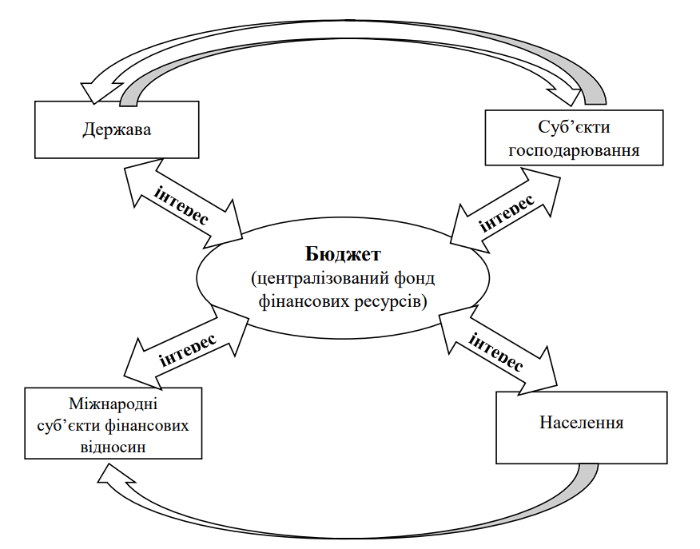
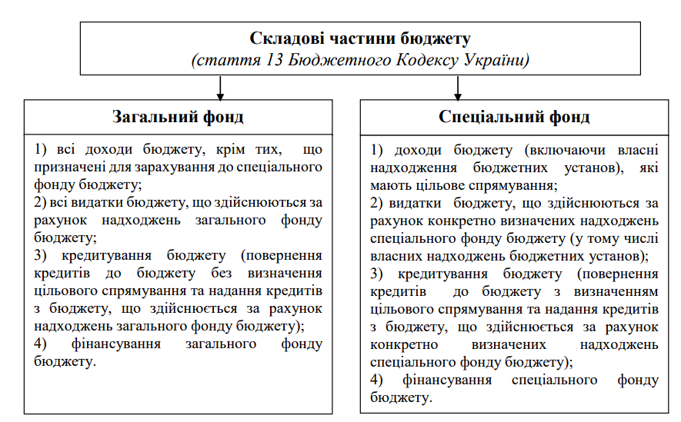

Slide 17
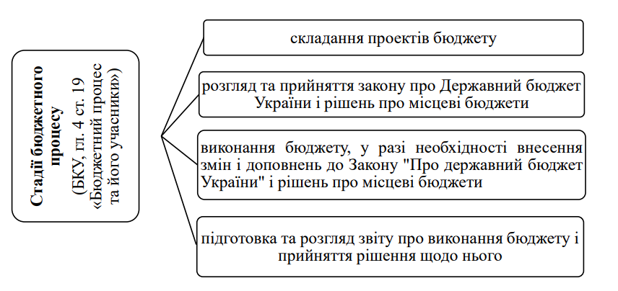
Організація бюджетного процесу в Україні регламентується Бюджетним кодексом України, рішеннями Верховної Ради України, місцевих рад та місцевих виконавчих органів. Бюджетний процес являє собою регламентовану нормами права діяльність, яка пов'язана зі складанням, розглядом, затвердженням, виконанням бюджетів, контролем за їх виконанням, розглядом та затвердженням звітів про виконання бюджетів, що входять до складу бюджетної системи України.
Усі стадії бюджетного процесу повторюються систематично щорічно. Бюджет складається та затверджується на рік, що має назву бюджетного року або бюджетного періоду. В Україні бюджетний рік співпадає з календарним роком. У Великобританії, Канаді, Японії він починається з 1 квітня, в Італії - з 1 липня, в США - з 1 жовтня).

Slide 18
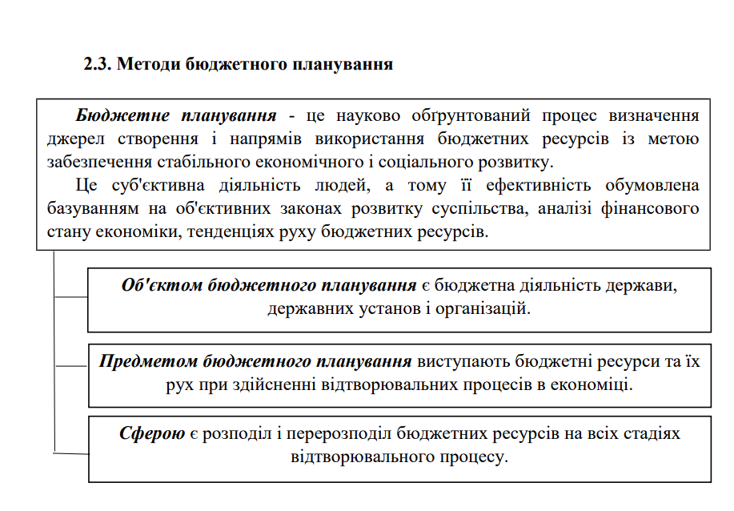

Slide 20
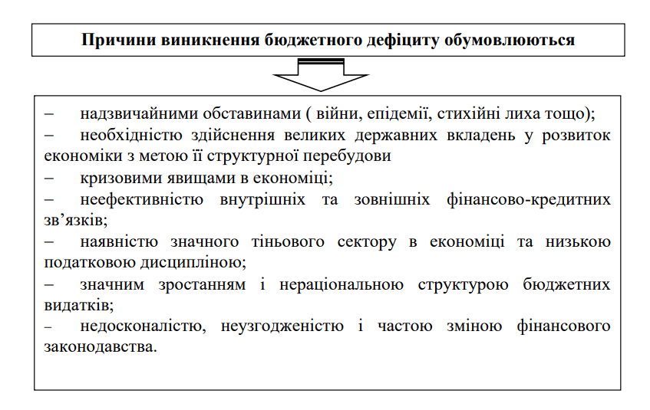
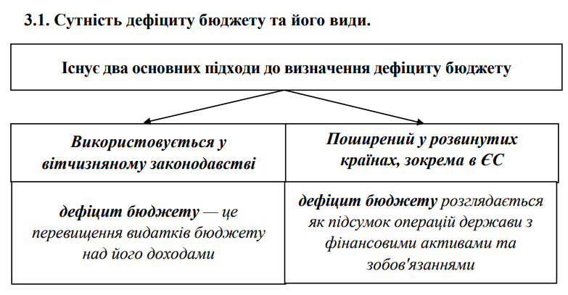

Slide 21
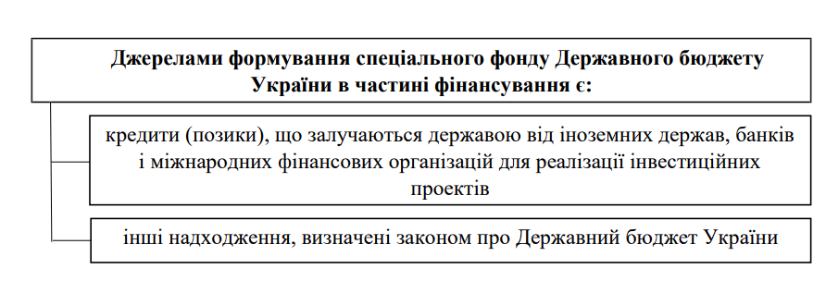

Slide 22
В Україні емісійні кошти Національного банку України забороняється прямо чи опосередковано залучати для фінансування дефіциту бюджету. Національний банк не має права надавати кредити в національній та іноземній валюті, як прямо, так і опосередковано через державну установу, іншу юридичну особу, майно якої перебуває у державній власності, на фінансування витрат Державного бюджету України. Також, Національний банк не має права купувати на первинному ринку цінні папери, емітовані Кабінетом Міністрів України, державною установою, іншою юридичною особою, майно якої перебуває у державній власності.

Slide 23
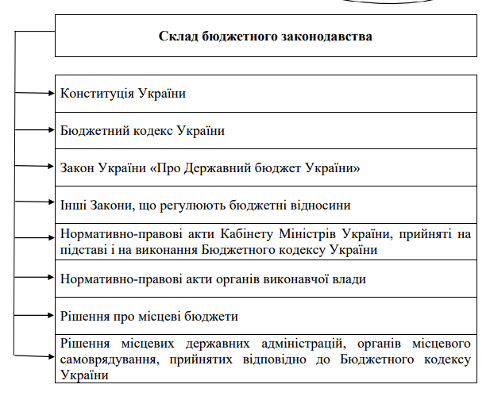
Бюджетна система України має глибоке коріння, її становлення відбувалося ще в часи Київської Русі, Гетьманщини, Запорозької Січі. Сучасна бюджетна система сформувалась на базі бюджетних відносин, які мали місце в Радянському Союзі. Нині здійснюється реформування всіх сторін соціально-економічного устрою держави, у тому числі формуються нові ознаки бюджетної системи.

Slide 25
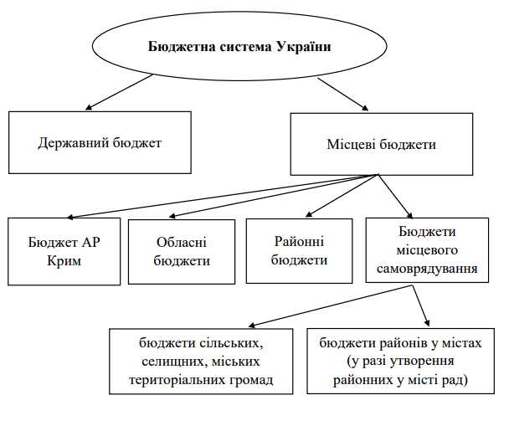
Бюджетна система України - сукупність державного бюджету та місцевих бюджетів, побудована з урахуванням економічних відносин, державного і адміністративно-територіальних устроїв і врегульована нормами права (стаття 2. «Визначення основних термінів» Бюджетного Кодексу України).
Бюджетний устрій – це організація та принципи побудови бюджетної системи, її структура, взаємозв’язок між окремими ланками.

Slide 26
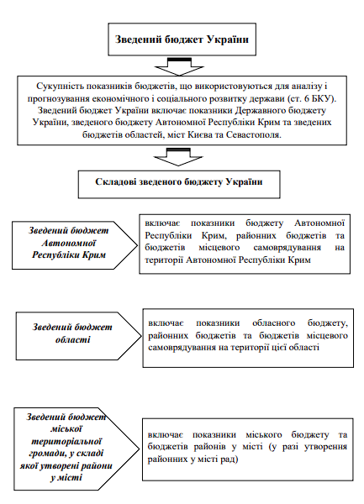

Slide 27
ПРИНЦИПИ БЮДЖЕТНОЇ СИСТЕМИ УКРАЇНИ

Slide 29
3. Податкова система України
Податкова система — це сукупність податків, зборів, інших обов'язкових платежів і внесків до бюджету і державних цільових фондів, які діють у встановленому законом порядку. Складається з прямих і непрямих податків. Прямі встановлюються безпосередньо на дохід або власність платника податків, непрямі включаються у вигляді надбавки до ціни товару і сплачуються споживачем.
Виходячи із сутності податку як категорії, можна визначити 2 функції даного поняття:
1) фіскальна – з допомогою податків формуються фінансові ресурси держави. Податки виступають основним джерелом доходів бюджетів різних рівнів. Об'єктивне існування податків як основного джерела доходів передбачає:
а) надходження їх рівномірно в календарному розрізі (рівнонапруженість);
б) стабільність надходження;
в) податки повинні рівномірно надходити по всіх територіальних рівнях;
2) розподільчо-регулююча. Сутність даної функції в тому, що процес стягнення податку обов'язково означає розподіл певного явища чи процесу між податкоплатником та державою. Причому стягнення податку призводить до скорочення реальних об'єктів оподаткування для конкретних платників податку.

Slide 30
Податкова система є провідною складовою системи публічних доходів. Законодавче визначення податкової системи регламентується положеннями статей 3-8 Податкового кодексу України № 2755-VІ від 02 грудня 2010 року, відповідно до якої сукупність податків і зборів (обов'язкових платежів) до бюджетів та до державних цільових фондів, що справляються у встановленому законами України порядку, становить систему оподаткування. У цьому випадку поняття податкової системи ототожнюється з поняттям системи оподаткування, а податкова система розглядається як сукупність податків та інших обов'язкових платежів податкового характеру (розуміння податкової системи у вузькому значенні).
З іншого боку, податкова система містить у собі низку процесуальних відносин щодо встановлення, зміни та скасування податків, інших податкових платежів, забезпечення їхньої сплати, організації контролю й застосування відповідальності за порушення податкового законодавства.
Отже, у широкому значенні під податковою системою слід розглядати взаємопов'язану сукупність чинних у конкретний момент у конкретній державі суттєвих умов оподаткування.

Slide 31
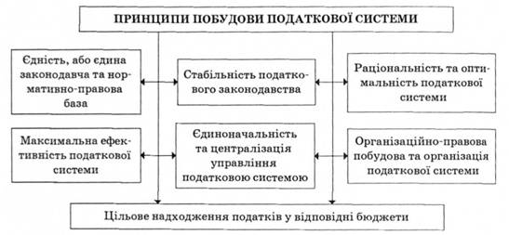
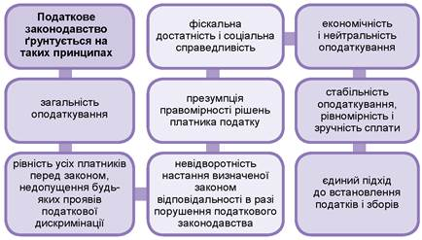

Slide 35
У четвер, 10 жовтня, Верховна Рада у другому читанні проголосувала за законопроєкт №11416-д, що передбачає зростання податків для наповнення бюджету України.
Військовий збір для інших
Для найманих працівників ставка військового збору також зросте до 5% від доходів. Водночас вона не зросте для військових – вони надалі платитимуть 1,5%.
Інші податки
Згідно зі законом, банки у 2024 році мають сплатити 50% податку на прибуток. Додамо, що таку норму запроваджували і в 2023 році, тоді від банків у бюджет надійшли рекордні платежі.
Небанківські фінустанови, окрім страхових компаній, із початку 2025 року сплачуватимуть податок у розмірі 25% від прибутку.
Закон передбачає зміни і для АЗС. Вони мають сплачувати податок на прибуток авансом. Ідеться про 30, 45 або 60 тис. грн – залежно від типу заправки, за кожне місце продажу пального.
Пункти обміну валют також платитимуть податок на прибуток авансом. До того ж, у прив’язці до євро
Без оподаткування
Депутати вирішили, що національний кешбек – 10% кешбеку за програмою «Зроблено в Україні» – оподатковуватися не буде. Нагадаємо, що кешбек – від банку, торгової мережі тощо – вважається доходом, тож з нього сплачується 18% ПДФО і військовий збір, що раніше становив 1,5%, а тепер 5%.
Також не буде оподатковуватися благодійна допомога, надана Україні з бюджетів інших держав.
Звіти зі сплати ПДФО із початку 2025 року треба подавати щомісячно, а не щоквартально, як це було раніше.
За підрахунками нардепів, нові ставки податків вже у 2024 році мають принести в бюджет додаткові 58 млрд грн. У 2025 році – ще понад 130 млрд.

Slide 36
Кредитно-банківська система
Під банком розуміють фірму чи установу, яка спеціалізується на залученні вільних грошових заощаджень у вигляді депозитів (вкладів) та їх використанні шляхом надання кредитів під проценти.
Кредитно-банківська система — це сукупність банків та інших кредитно-фінансових установ і організацій, що займаються посередницькою діяльністю на грошовому (кредитному) ринку.
Кредитно-банківська система країни включає в себе різні за своїми функціями інституції, а тому у ній виділяються три рівні (ланки):
Центральний банк;
банківська система;
спеціалізовані небанківські кредитно-фінансові інституції (страхові компанії, інвестиційні та пенсійні фонди, кредитні спілки (кооперативи), ломбарди тощо).
Головною ланкою кредитно-банківської системи є банківська система, що включає широку мережу різних банків, передусім комерційних. Комерційний банк — фінансово-кредитна установа, яка має дозвіл (ліцензію) на банківську діяльність, мобілізує вільні грошові кошти усіх суб'єктів господарювання та використовує їх як кредитний ресурс

Slide 37
В сучасній економіці активними операторами на грошово-кредитному і загалом фінансовому ринку є не лише комерційні банки, а й небанківські кредитно-фінансові інституції.
Страхові компанії, на відміну від комерційних банків, залучають не депозити, а постійні відрахування від доходів приватних осіб і фірм у вигляді страхових премій (внесків).
Пенсійні фонди формуються за рахунок пенсійних внесків. На противагу страховим компаніям, внески до пенсійних фондів повертаються платникам після досягнення ними пенсійного віку.
Розрізняють два типи пенсійних фондів:
1) державний (ДПФ) — створюється для солідарної системи обов'язкового державного пенсійного забезпечення.
2) недержавні (НПФ) — обслуговують так звану накопичувальну пенсійну систему, за якої пенсійні внески зараховуються на персоніфіковані (особисті) рахунки вкладників та інвестуються з метою їхнього збільшення та захисту від інфляції.
Інвестиційні фонди формуються за рахунок залучення грошових коштів інвесторів через випуск власних акцій, які надалі використовуються з метою отримання прибутку шляхом вкладення їх у цінні папери інших емітентів, корпоративні права (паї) та нерухомість.

Slide 38
Усі банки країни складають єдину банківську систему. Як показує світова історія, банківська система буває двох типів: однорівнева та дворівнева.
Однорівнева банківська система існує тоді, коли в країні відсутній центральний банк або коли всі банки функціонують як центральні. Така банківська система є вільно регульованою, тобто поведінка комерційних банків регулюється лише ринком. Даний тип банківської системи нехарактерний для сучасної розвиненої економіки. Дворівнева банківська система припускає наявність єдиного центрального банку, який функціонує як «банк для банків», тобто зі свого боку регулює і контролює діяльність комерційних банків. Центральний банк — це банк, що стоїть на чолі банківської системи країни, наділений монопольним правом емісії кредитних грошей (банкнот) та здійснює грошово-кредитну політику в інтересах національної економіки.
Основний зміст діяльності НБУ як банку банків та органу державного управління розкривається через систему його функцій та операцій. Традиційно центральний банк виконує чотири основні функції: здійснює монопольну емісію банкнот, є банком банків, банкіром уряду, проводить грошово-кредитне регулювання і банківський нагляд.

Slide 39
Відповідно до Конституції України (ст. 99) та Закону України “Про Національний банк України” (ст. 6) забезпечення стабільності грошової одиниці є основною функцією ‑ Національного банку України. Законодавець закріпив за НБУ виконання й інших функцій:
1) відповідно до розроблених Радою Національного банку України Основних засад грошово-кредитної політики визначає та проводить грошово-кредитну політику;
2) монопольно здійснює емісію національної валюти України та організує її обіг;
3) виступає кредитором останньої інстанції для банків і організує систему рефінансування;
4) встановлює для банків правила проведення банківських операцій, бухгалтерського обліку і звітності, захисту інформації, коштів та майна;
5) організовує створення та методологічно забезпечує систему грошово-кредитної і банківської статистичної інформації та статистики платіжного балансу;
6) визначає систему, порядок і форми платежів, у тому числі між банками;
7) визначає напрями розвитку сучасних електронних банківських технологій, створює, координує та контролює створення електронних платіжних засобів, платіжних систем, автоматизації банківської діяльності та засобів захисту банківської інформації;
8) здійснює банківське регулювання та нагляд;
9) веде Державний реєстр банків, здійснює ліцензування банківської діяльності та операцій у передбачених законами випадках;
10) веде офіційний реєстр ідентифікаційних номерів емітентів платіжних карток внутрішньодержавних платіжних систем;

Slide 40
11) здійснює сертифікацію аудиторів, які проводитимуть аудиторську перевірку банків, тимчасових адміністраторів та ліквідаторів банку;
12) складає платіжний баланс, здійснює його аналіз та прогнозування;
13) представляє інтереси України в центральних банках інших держав, міжнародних банках та інших кредитних установах, де співробітництво здійснюється на рівні центральних банків;
14) здійснює відповідно до визначених спеціальним законом повноважень валютне регулювання, визначає порядок здійснення операцій в іноземній валюті, організовує і здійснює валютний контроль за банками та іншими фінансовими установами, які отримали ліцензію Національного банку на здійснення валютних операцій;
15) забезпечує накопичення та зберігання золотовалютних резервів та здійснення операцій з ними та банківськими металами;
16) аналізує стан грошово-кредитних, фінансових, цінових та валютних відносин;
17) організує інкасацію та перевезення банкнот і монет та інших цінностей, видає ліцензії на право інкасації та перевезення банкнот і монет та інших цінностей;
18) реалізує державну політику з питань захисту державних секретів у системі Національного банку;
19) бере участь у підготовці кадрів для банківської системи України;
20) визначає особливості функціонування банківської системи України в разі введення воєнного стану чи особливого періоду, здійснює мобілізаційну підготовку системи Національного банку;
21) вносить у встановленому порядку пропозиції щодо законодавчого врегулювання питань, спрямованих на виконання функцій Національного банку України;
22) здійснює методологічне забезпечення з питань зберігання, захисту, використання та розкриття інформації, що становить банківську таємницю;
23) здійснює інші функції у фінансово-кредитній сфері в межах своєї компетенції, визначеної законом.

Slide 41
Національний банк щорічно інформує Верховну Раду України про напрями грошово-кредитної і валютної політики, розробленої Національним банком на наступний рік і на більш тривалий період.
Основними напрямами державної грошово-кредитної політики є:
а) аналіз та прогноз економічної кон’юнктури, яка складається у державі;
б) обґрунтування обсягу грошової маси, що знаходиться в обігу на початок і кінець року;
в) методи грошово-кредитного регулювання;
г) шляхи регулювання рівня облікової та процентної ставок банківських та інших фінансово-кредитних установ;
д) засади валютної політики;
е) заходи щодо забезпечення стабільності купівельної спроможності грошової одиниці та стійкості її стосовно іноземних валют.
Загальний стан економіки здебільшого залежить від стану грошово-кредитної сфери. За числом інститутів, обсягом кредитних ресурсів і операцій базу всієї грошово-кредитної системи складають комерційні банки й інші кредитні установи. Достатньо відзначити, що від 75 до 90% грошової маси в більшості країн складають банківські депозити і лише 2,5‑10% — банкноти центрального банку. Тому державне регулювання грошово-кредитної сфери може бути успішним лише в тому випадку, коли держава через центральний банк здатна впливати на масштаби і характер операцій комерційних банків.
Основними економічними засобами і методами грошово-кредитної політики є регулювання обсягу грошової маси через:
1) визначення та регулювання норм обов’язкових резервів для комерційних банків;
2) процентну політику;
3) рефінансування комерційних банків;
4) управління золотовалютними резервами;
5) операції з цінними паперами (крім цінних паперів, що підтверджують корпоративні права), у тому числі з казначейськими зобов’язаннями, на відкритому ринку;
6) регулювання імпорту та експорту капіталу;
7) емісію власних боргових зобов’язань та операції з ними.
Зазначені засоби і методи грошово-кредитного регулювання можна назвати загальними в тому змісті, що вони впливають на операції всіх комерційних банків, на ринок позичкових капіталів у цілому.

Slide 42
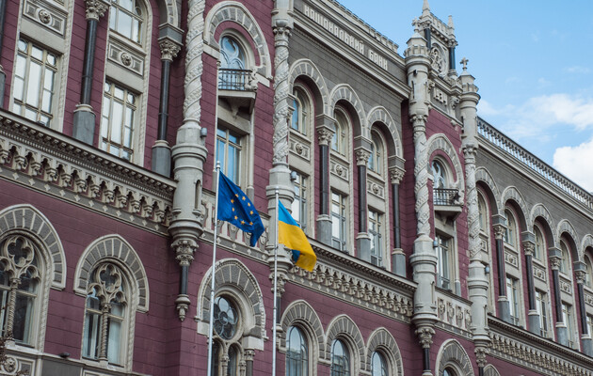

Slide 43
Основні функції комерційних банків (універсального характеру):
> прийом депозитів;
> надання кредитів;
> здійснення безготівкових розрахунків між суб'єктами господарювання за поставлені товари, виконані роботи, надані послуги;
> облік (дисконтування) векселів;
> трастові операції (за дорученням клієнтів: обмін валют; випуск, розміщення або придбання цінних паперів; управління майном, стягнення платежів тощо);
> інформаційно-консультативні послуги тощо.

Slide 44
Банківський механізм емісії кредитних грошей Усі комерційні банки по суті своїй є лише посередниками на грошовому ринку. Це означає, що прийняті депозити вони, з вигодою для себе, використовують як кредитний ресурс, але при цьому задля збереження своєї репутації (і спокою вкладників) частину депозитів таки резервують.
Офіційна норма банківських резервів — це встановлена Центральним банком частка (відсоток) резерву до суми депозитів у комерційному банку. Ця норма диференційована в залежності від терміну і розміру депозиту, а також виду грошової одиниці (у яких грошах вклад).

